Slide 1
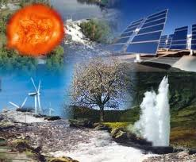
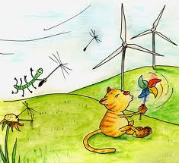
Megújuló energiák
Nevem:Oláh Adorján
Felkészítő tanárom neve:Ravasz Imréné
Iskolám: Herendi Általános Iskola és Alapfokú Művészetoktatási Intézmény
8440 Herend Iskola u. 8.
Veszprém megye
Következő

Slide 2
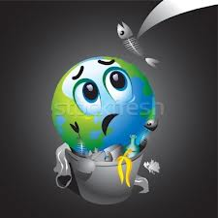
Bevezetés
„Nem a Föld sérülékeny, hanem mi magunk. A Természet az általunk elõidézetteknél sokkal nagyobb katasztrófát is átvészelt már. A tevékenységünkkel nem pusztíthatjuk el a természetet, de magunkat annál inkább.”
James Lovelock
Világossá vált, hogy meg kell állítani az emberiség környezetszennyező és energia pazarló életvitele mert ez a természeti erőforrások kimerüléséhez, ökológiai katasztrófához vezet.
Előző
Következő

Slide 3
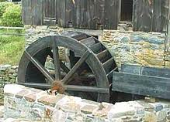
Az emberiség régen is már megújuló energiát hasznát, mint a tűzifát, faszenet vagy a szél és vízimalmokat, a megújuló energiákat az ipari forradalom után hátra szorultak, ám a modern megoldások miatt és a globális energiaválság miatt a megújuló energiaforrások használata reneszánszát éli.
Menü
Előző
Következő

Slide 4
Nem megújuló energia
A megújuló energia régen
Szélenergia
Napenergiával működő járművek
A napenergia hasznosítása
Napenergia
Vízenergia
Hullám erőművek
Kérdések

Slide 5
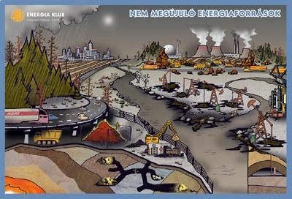
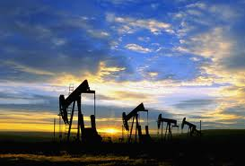
Menü
Nem megújuló energia
A nem megújuló energia források olyan természeti erőforrás, aminek túl hosszú idő az újraképződése vagy egyáltalán nem képződik újra. A nem megújuló energiaforrások nem állíthatóak elő mesterségesen sem a fogyasztással megközelítő mértékben.
Ezekre példa: kőszén, kőolaj, földgáz, propán-bután gáz illetve az urán, mint az atomenergia energiahordozó anyaga. Ezek egy idő után elfogynak a földről vagy a föld alól és kitermelésük egyre költségesebbé, felhasználásuk egyre környezetszennyezőbbé válik.
Előző
Következő

Slide 6
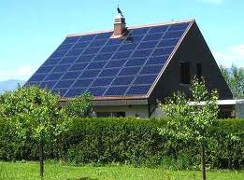
Menü
N A P E N E R G I A
A napenergia a Földet érő napsugárzásból kinyerhető energia.
A Nap alapadatai
A Nap a Naprendszer legnagyobb tagja, egy plazmaállapotú, sugárzó gömb
átmérő: 1.390.000 km
tömeg: 1.989e30 kg
a mag hőmérséklete: 15.000.000 ºK.
felszíni hőmérséklet: 5800 ºK
Előző
Következő

Slide 7
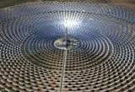
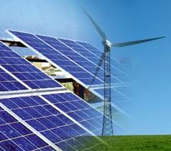
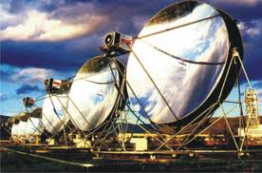
A napenergia hasznosítása
Menü
Napjainkba legtöbbször a napenergiát áramtermelésre használjuk
Előző
Következő

Slide 8
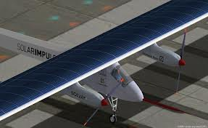
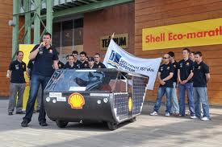
Napenergiával működő járművek
Napenergiás autók
Egyéb járművek
Napenergiával más járműveket is terveztek. pl:hajó,repülő
Menü
Következő
Előző

Slide 9
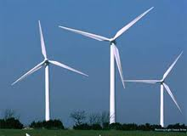
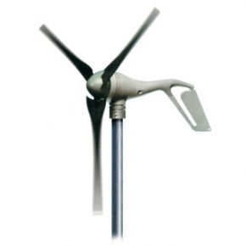
Menü
SZÉLENERGIA
Szélenergia az egyik leggyorsabban fejlődő és az utóbbi időben a legnagyobb kapacitásbővülést elérő megújuló energiaforrás.
A szélenergia legnagyobb előnye az, hogy ingyenesen, és hogy bárkinek a rendelkezésére áll.
A szélenergia hasznosítását többféleképpen csoportosíthatjuk, például felhasználók jelleg szerint (ipari vagy magán), vagy a felhasználás módja szerint (áramtermelés, vízszivattyúzás), de akár a tengelyek szerint is, mert van vízszintes és függőleges tengelyű. Áram termelhető ipari létesítményeknek éppen úgy, mint családi házak, vagy hétvégi házak számára. Ezek mellett kielégíthetjük vele elszigetelt területek áramszükségletét, vagy úszó járművek, hajók, uszályok áramigényét is.
Következő
Előző

Slide 10
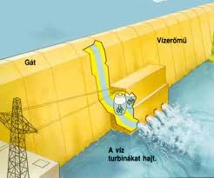
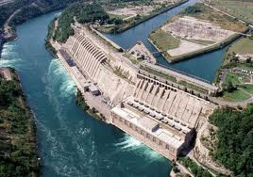
Menü
Vízenergia
A vízenergia hasznosításának sajátosságai, vízerőművek, vízturbinák. A vízenergia is a napenergiából származtatható, nagy mennyiségben rendelkezésre álló és napjainkra a megújuló energiaforrások egyik legnagyobb mértékben hasznosított fajtája. Régóta használja az emberiség, mert kiszámítható, folyamatos és nagy energiák felhasználását teszi lehetővé. Több féle módon alkalmazzuk ma is. A felhasználását a technológia fejlődése egyre hatékonyabbá tette.
Előző
Következő

Slide 11
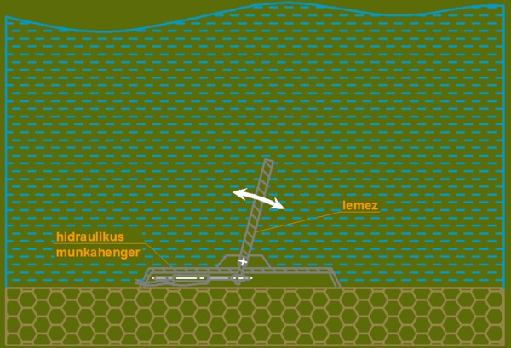
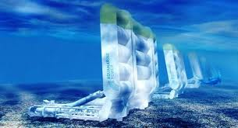
Menü
Hullám erőmű
A hullámerőművek a tenger állandó hullámzását hasznosítják úgy hogy egy lapot mozgat a víz és az termeli az áramot
Előző
Következő

Slide 12
Milyen energiát hasznosítottak régen is?
Megújuló energia
Nem megújuló energia-
Menü

Slide 13
Jó válasz
Következő kérdés
Menü

Slide 14
Rossz válasz
Vissza a kérdésre
Menü

Slide 15
Mi a szélenergia előnye?
Ingyenes, bárki használhatja
Nincs útba senkinek?kis helyen elfér
Menü

Slide 16
Rossz válasz
Vissza a kérdésre
Menü

Slide 17
Jó válasz
Menü
Következő

Slide 18
Menü
Bibliográfia:
www.wikipedia.hu www.google.hu
Előző
Következő

Slide 19
Menü
Köszönöm a figyelmet
Vissza az elejére

